Slide 1


Primera Sesión de Prácticas
Metodología de la Programación
Curso 2017 - 2018

Slide 2
Correo: igor@decsai.ugr.es
Tutorías
Lunes de 09:00 a 12:00,
Miércoles de 12 a 15:30
Mecenas Modulo B Despacho 6

Slide 3
Indice
“Hola Mundo”
Modularización
Compilación Separada
Conceptos básicos de la utilidad Make
Ejercicio

Slide 4
Primer Paso
Crear una estructura de directorios
“mkdir”, “ls”, “pwd”
Con tu editor favorito, escribe un programa del tipo “Hola Mundo” y guardalo en la carpeta src
#include <iostream>
using namespace std;
int main(){
cout << "\n Hola Mundo \n";
}

Slide 5
Compilación
g++ -o nombre-ejecutable nombre-fuente
Compilar y ejecutar nuestro ejemplo
Introduce errores en holaMundo.cpp y observa la salida del compilador
g++ -o bin/holaMundo src/holaMundo.cpp
./bin/holaMundo

Slide 6
Pasos en la Compilación
El preprocesador (Está integrado en el compilador: g++ -E)
Recibe el código fuente (.h y .cpp)
Devuelve el código fuente preprocesado:
Elimina los comentarios
Interpreta y procesa las directivas del preprocesador
El compilador
Recibe el código fuente preprocesado
Análisis léxico, sintáctico, semántico, Optimización
Devuelve el código objeto (casi código máquina)
El “Linker”
Recibe código objeto y bibliotecas
Devuelve el ejecutable (código máquina)
Alguno de los ficheros objeto debe tener una función main()

Slide 7
Modularización
¿ Como quitar esto de aquí ?
Notes:
Mostrar las dos formas de estructurar el codigo. Se puede mostrar tambien el error que se genera si no se incluyen los prototipos al
inicio del fichero

Slide 8
Modularización
Problema grande -> Divide y Vencerás (módulos)
Modularizar permite:
Trabajo en equipo
Facilita depuración (aisla errores)
Mejorar legibilidad y modificabilidad
Elimina redundancias y facilita reusabilidad de código
Conceptos importantes:
Abstracción (funcional, de datos)
Encapsulamiento / Ocultamiento de información
Acoplamiento
Diseño descendente (top-down)
Compilación separada

Slide 9
Concepto de Módulo
Por módulo, podemos entender
Una función.
Un fichero (que contiene varias funciones y datos).
Un TDA (Tipo de Dato Abstracto).
Una biblioteca (conjunto de ficheros y/o funciones y/o datos).
Un namespace (agrupamiento lógico de funciones y datos).

Slide 10
Módulo
Cuando se construyen programas grandes, las funciones y estructuras de datos se dividen y agrupan, según su uso, en múltiples ficheros y bibliotecas.
Cada módulo suele tener:
Interfaz de acceso al módulo (parte pública)
Implementación del módulo (parte privada).
Tener varios ficheros permite
La compilación separada
Facilita la construcción y el mantenimiento de los programas
Facilita el trabajo en equipo

Slide 11
Módulo
Interfaz (Parte pública)
Debe ser conocida por cualquiera que desee usar el módulo.
Se escribe en los ficheros de cabecera (.h)
Contenido: #define públicos, Prototipos de funciones, Definición de tipos públicos (struct, class, typedef, enum, …)
Implementación (Parte privada)
Sólo conocida por el programador o diseñador del módulo.
Se escribe en los ficheros de implementación (.cpp)
Contenido: la implementación de lo que se ha declarado en la parte pública e implementaciones privadas.
La parte privada se transformará en un fichero objeto, o bien una biblioteca.

Slide 12
Ejemplo
Construiremos una version modular de demo1.cpp
Copiar demo1.cpp a demo2.cpp (en src)
Crear un fichero oper2.h (en include) que contendrá la definición de las funciones (la interface del módulo)
Crear un nuevo fichero oper2.cpp (en src) que contenga la implementación de las funciones suma, resta, multiplicación y división (la implementación del módulo)
En demo2.cpp agregar una línea #include “oper2.h”

Slide 13
Resultado
Notes:
Asi es como se deberian quedar los codigos

Slide 14
Compilación
g++ -c -o
g++ -o
demo2.cpp
demo2.o
demo2
(ld)
oper2.h
g++ -c -o
oper2.cpp
oper2.o
Se necesita el codigo objeto de cada fichero fuente.
Opción –c del compilador
Hacer g++ -c –o obj/demo2.o src/demo2.cpp
Observar el error
Hacer
g++ -c –o obj/demo2.o src/demo2.cpp –I./include
g++ -c –o obj/oper2.o src/oper2.cpp –I./include
g++ -o bin/demo2 obj/demo2.o obj/oper2.o
Notes:
Enfatizar el error que se produce por no indicar el path de los include y explicar la opcion –I.
Luego mostrar como se enlaza todo y como se ejecuta.

Slide 15
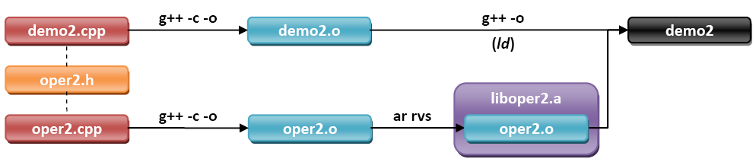
Construcción de una biblioteca
Una biblioteca es un fichero que agrupa un conjunto de ficheros objeto (.o)
En el ejemplo anterior el módulo se transformaba en código objeto que luego se enlazaba con el programa principal.
Veamos como incluir el módulo en una biblioteca.
El esquema es:
Notes:
Ahora mostramos como dejar el modulo en una biblioteca

Slide 16
Construccion de una biblioteca
La extensión por defecto de los ficheros de biblioteca es .a, y suelen comenzar con la palabra lib.
Nuestra biblioteca
se llamará liboper2.a
la guardaremos en el directorio lib.
contendrá un solo fichero objeto oper2.o
Las bibliotecas se crean con el programa ar
ar rvs lib/liboper2.a obj/oper2.o
Parámetros del programa

Slide 17
Enlazando la biblioteca
Para construir el ejecutable con la biblioteca usamos la opción -l ('ele' minúscula, de library) de g++, seguida del nombre de la biblioteca quitando el lib del principio y el .a del final. Así en nuestro caso será -loper2.
Usar la opción -L para especificar dónde hay que buscar la biblioteca, que para nuestro ejemplo será el directorio lib.
g++ -o bin/demo2 obj/demo2.o -L./lib -loper2
Cada vez que cambia un fichero fuente, deben recompilarse todos los ficheros que lo utilicen.
Notes:
enfatizar como se indica al linker la biblioteca a utilizar y donde buscarla (opciones –l y –L)

Slide 18
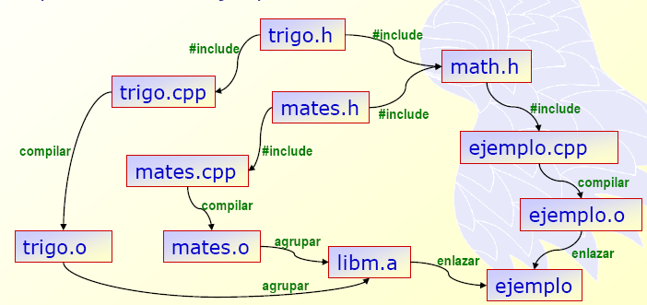
Un ejemplo más complejo
Supongamos que disponemos de la siguiente estructura de dependencias entre ficheros.
Ejemplo desarrollado por Javier Martinez Baena.

Slide 19
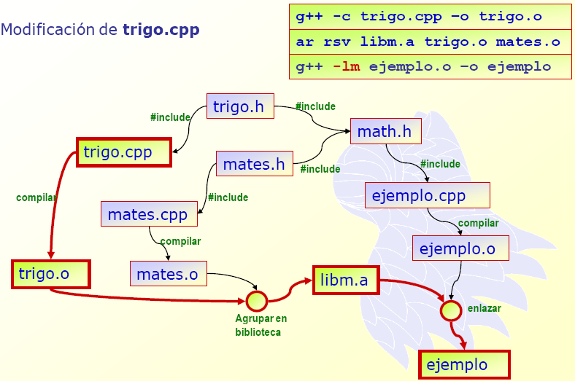
Primer Cambio

Slide 20
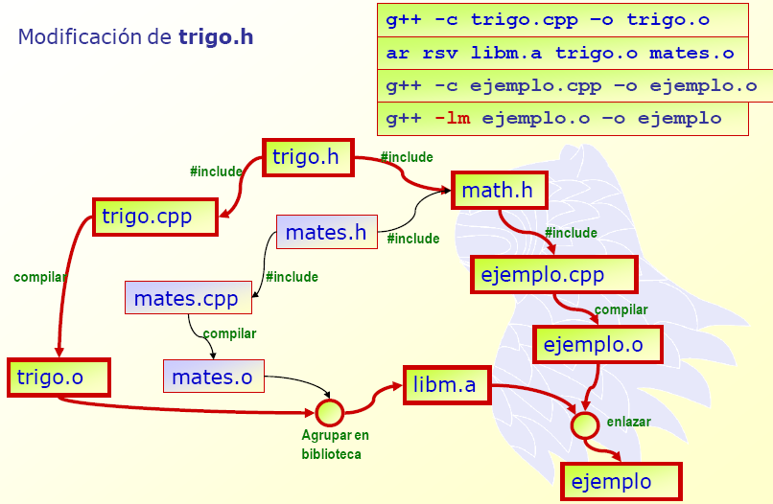
Segundo Cambio

Slide 21
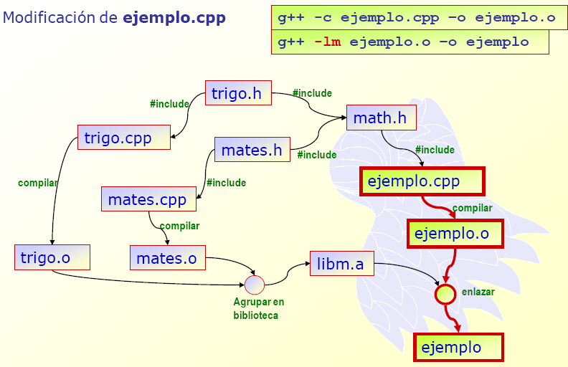
Tercer Cambio

Slide 22
Automatización de la Compilación
Las reglas de compilación y las dependencias entre ficheros se pueden detallar en un fichero makefile
La utilidad make lee este fichero y realiza las tareas indispensables para reconstruir la aplicación.
Dentro de un makefile es posible incluir una variedad muy amplia de comandos, reglas, variables, etc.
En la guía práctica de compilación (disponible en la plataforma docente) se pueden ver las más importantes.

Slide 23
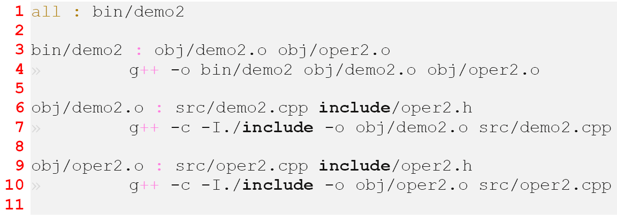
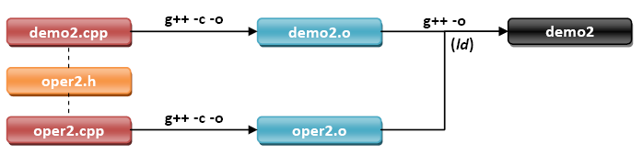
Ejemplo
destino simbólico
demo2, requiere demo2.o y oper2.o
Una vez que los tengo, ejecutar este comando
Si observamos el gráfico de dependencias de derecha a izquierda,
las reglas surgen naturalmente

Slide 24
Ejecución
El fichero makefile lo guardamos en la carpeta mp.
Luego ejecutamos make y automaticamente intentará construir el destino all
También podemos indicar make all
No es necesario que el fichero se llame makefile.
Si utilizamos otro nombre, por ej. misReglas entonces haremos make –f misReglas

Slide 25
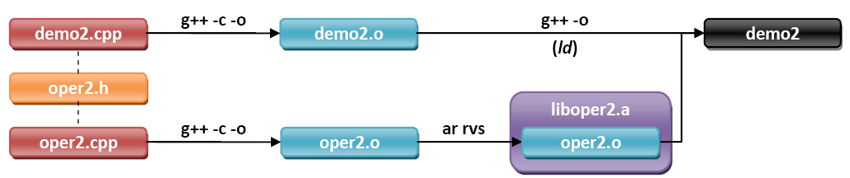
Versión con Libreria
#fichero miMake
all : bin/demo2
bin/demo2 : obj/demo2.o lib/liboper2.a
g++ -o bin/demo2 obj/demo2.o -L./lib -loper2
obj/demo2.o : src/demo2.cpp include/oper2.h
g++ -c -I./include -o obj/demo2.o src/demo2.cpp
obj/oper2.o : src/oper2.cpp include/oper2.h
g++ -c -I./include -o obj/oper2.o src/oper2.cpp
lib/liboper2.a: obj/oper2.o
@echo construyendo libreria
ar rvs lib/liboper2.a obj/oper2.o
clean:
rm obj/*.o
make –f miMake
make –f miMake clean

Slide 26
Mas posibilidades
#fichero miMake2
INCLUDE = ./include
LIB = ./lib
OBJ = ./obj
SRC = ./src
all : $(BIN)/demo2
$(BIN)/demo2 : $(OBJ)/demo2.o $(LIB)/liboper2.a
g++ -o $(BIN)/demo2 $(OBJ)/demo2.o -L$(LIB) -loper2
$(OBJ)/demo2.o : src/demo2.cpp include/oper2.h
g++ -c -I$(INCLUDE) -o $(OBJ)/demo2.o $(SRC)/demo2.cpp
$(OBJ)/oper2.o : src/oper2.cpp include/oper2.h
g++ -c -I$(INCLUDE) -o $(OBJ)/oper2.o $(SRC)/oper2.cpp
$(LIB)/liboper2.a: $(OBJ)/oper2.o
@echo construyendo libreria
ar rvs $(LIB)/liboper2.a $(OBJ)/oper2.o
clean :
rm $(OBJ)/*.o
Macros para los nombres de directorios

